Slide 1
体积单位的换算
WWW.PPT818.COM

Slide 2
1. 掌握体积、容积单位之间的进率，会进行体积、容积单位之间的换算。（重点）
2. 理解相邻体积单位之间的进率是1000的推导过程。（难点）

Slide 3
常用的体积单位有
常用的容积单位有
cm³、dm³、m³
mL、L

Slide 4
知识点
体积、容积单位间的进率
（1）这些棱长为1dm的正方体盒子中，可以放多少个体
积为1cm³的小正方体？想一想，填一填。
1000
1dm³＝ cm³
1
1L＝ dm³
1
1mL＝ cm³
1000
1L＝ mL

Slide 5
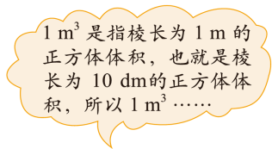
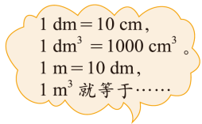
（2）1dm³＝1000cm³，那么1m³等于多少立方分米？
说一说，你是怎么想的？
1m³＝________dm³
1000

Slide 6
(3)想一想，填一填。
 | 单位 | 相邻两个单位间的进率
长度
面积
体积
m，dm，cm
10
m²，dm²，cm²
100
m³，dm³，cm³
1000

Slide 7
知识提炼
相邻体积、容积单位之间的进率是1000。

Slide 8
小试牛刀
棱长为2m的正方体盒子，可以放多少个棱长为2dm的小正方体？（选自教材P45 T1）
2×2×2=8(m³)
2×2×2=8(dm³)
8 m³=8000 dm³
8000÷8=1000(个)

Slide 9
例 判断：两个体积单位之间的进率是1000。 （ ）
错因分析：cm³ 和 m³ 之间的进率是1000000，只有两个相邻体积单位之间的进率才是 1000。

Slide 10
1.下面每个图形的体积各是多少？填一填，与同伴说一说
你是怎么想的。（每个小正方体的棱长为1cm）（选自
教材P45 T2）
6×1×1＝6（cm³）
9×2×2＝36（cm³）
6×3×3＝54（cm³）

Slide 11
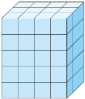
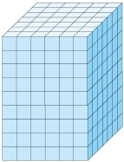
4×3×5＝60（cm³）
6×7×9＝378（cm³）
4×4×3＝48（cm³）

Slide 12
2.（选自教材P45 T3）
5m³＝ ( ) dm³ 2800dm³＝ ( ) m³
720cm³＝ ( ) dm³ 1.2m³＝ ( ) cm³
3600mL＝ ( ) L 3L＝ ( ) mL
0.5dm³＝ ( ) mL 600mL＝ ( ) L
5000
2.8
0.72
1200000
3.6
3000
500
0.6

Slide 13
3.购买那种包装的牛奶比较合算？（选自教材P45 T4）
200 mL=0.2 L 380 mL=0.38 L
2.50÷0.2=12.50(元) 3.80÷0.38=10.00(元)
9.00÷1=9.00(元) 9.00＜10.00＜12.50
答：购买第三种包装的牛奶比较合算。

Slide 14
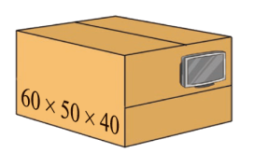
4.请结合生活中的实际情况想一想，电视机包装箱的
长是60m，60dm还是60cm？宽和高呢？箱子的体积
是多少？（选自教材P45 T5）
电视机包装箱的长是60 cm,宽是50 cm,高是40 cm。
体积：60×50×40=120000(cm³)
答：箱子的体积是120000 cm³

Slide 15
这节课你们都学会了哪些知识？
相邻体积、容积单位之间的进率是 1000。

Slide 16
作业1：完成教材相关练习题。
作业2：完成对应的练习题。

